Slide 1
よいと 思う ことは すすんで
おも
Notes:
良いと思うことは進んで。
※ 「Ａ 主として自分自身に関すること」
内容項目「善悪の判断」、「自律」、「自由と責任」

Slide 2
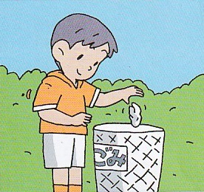
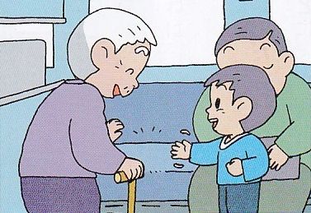
げんき
ちい
おも
き
よい ことを すると、
とても 気もちが いいよ。
よいと 思った ことは、
どんなに 小さな ことでも
すすんで やろう。
すすんで
よい ことを すると、
元気に なるよ。
Notes:
良いことをすると、とても気持ちがいいよ。
良いと思ったことは、どんなに小さなことでも進んでやろう。
進んで良いことをすると、元気になるよ。

Slide 3
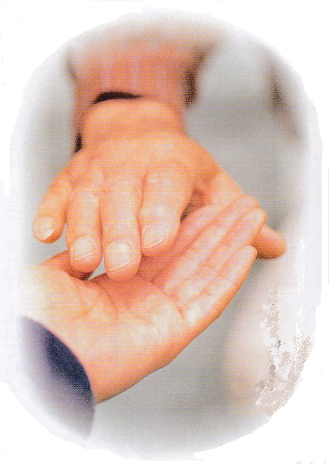
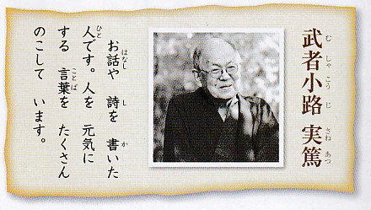
むしゃこうじ さねあつ
ちい
おも
いいと 思った ことは
どんな 小さい ことでも
するが いい
― 武者小路 実篤
（『武者小路実篤全集 第十巻』より）
Notes:
「いいと思ったことは、どんな小さいことでもするがいい」ー武者小路実篤（むしゃこうじ さねあつ）
これは、武者小路実篤という人が言った言葉です。
武者小路実篤は、お話や詩を書いた人です。元気にする言葉を、たくさん残しています。

Slide 4
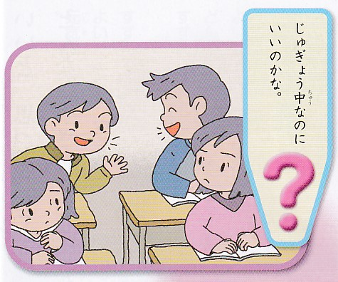
はな あ
このような ときは、
どう すれば よいでしょうか。
みんなで 話し合いましょう。
１
Notes:
では、ここからは、皆さんに考えてもらいます。
今から、イラストで４つの状況についてお見せしますので、このような状況のときは、どうすれば良いか考えてみましょう。
１つ目は、授業中に、お友達がおしゃべりをしている状況です。
「授業中なのに、いいのかな。」と、右側の女の子は思っているようです。
このような状況で、もしこの女の子があなただったら、どうすれば良いでしょうか。
＜少し待つ。＞
次に、皆さんで話し合ってみましょう。
もし、周りに誰もいないときは、自分で考えたことを、お父さんやお母さんに話してみたり、記入用紙に書いたりしてみましょう。
＜少し待つ。＞
※児童の実態に応じて、イラストを、具体的にあった場面の写真に入れ替えるなどして活用してください。

Slide 5
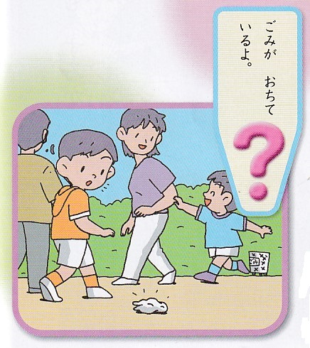
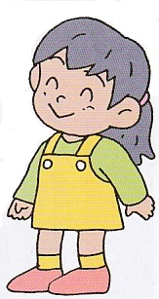
２
はな あ
このような ときは、
どう すれば よいでしょうか。
みんなで 話し合いましょう。
Notes:
２つ目は、道端に、ごみが落ちているのを見付けた、という状況です。
このような状況で、もしあなただったら、どうすれば良いでしょうか。
＜少し待つ。＞
次に、皆さんで話し合ってみましょう。
もし、周りに誰もいないときは、自分で考えたことを、お父さんやお母さんに話してみたり、記入用紙に書いたりしてみましょう。
＜少し待つ。＞
※児童の実態に応じて、イラストを、具体的にあった場面の写真に入れ替えるなどして活用してください。

Slide 6
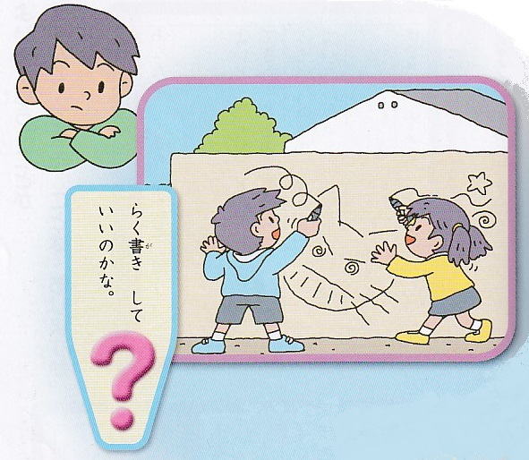
３
はな あ
このような ときは、
どう すれば よいでしょうか。
みんなで 話し合いましょう。
Notes:
３つ目は、誰かが壁に落書きをしているのを見た、という状況です。
このような状況で、もしあなただったら、どうすれば良いでしょうか。
＜少し待つ。＞
次に、皆さんで話し合ってみましょう。
もし、周りに誰もいないときは、自分で考えたことを、お父さんやお母さんに話してみたり、記入用紙に書いたりしてみましょう。
＜少し待つ。＞
※児童の実態に応じて、イラストを、具体的にあった場面の写真に入れ替えるなどして活用してください。

Slide 7
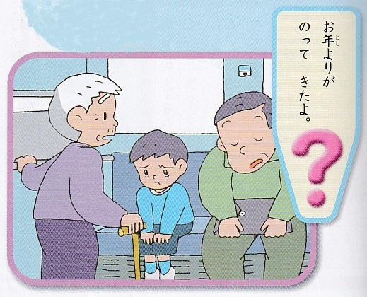
４
はな あ
このような ときは、
どう すれば よいでしょうか。
みんなで 話し合いましょう。
Notes:
４つ目は、バスに乗っていて、お年寄りが後から乗ってきた、という状況です。
このような状況で、もしあなただったら、どうすれば良いでしょうか。
＜少し待つ。＞
次に、皆さんで話し合ってみましょう。
もし、周りに誰もいないときは、自分で考えたことを、お父さんやお母さんに話してみたり、記入用紙に書いたりしてみましょう。
＜少し待つ。＞
※児童の実態に応じて、イラストを、具体的にあった場面の写真に入れ替えるなどして活用してください。

Slide 8
よいと 思う ことが、すすんで
できた ことは ありますか。
おも
よいと 思う ことが、すすんで できた
ときの ことを、思い出して 書きましょう。
その ときの 気もちも 書きましょう。
おも
おも だ か
き か
参考「わたしたちの道徳 小学校１・２年」文部科学省
Notes:
皆さんならどうするか、考えることができたでしょうか。
また、お友達などと話し合うことができた人は、自分と違う意見や、同じ意見が出たでしょうか。
自分とは違う意見に対して、あなたはどのように感じたでしょうか。
最後に、あなたには、良いと思うことが進んでできたことはありますか。
先程、皆さんに考えてもらった、４つの中から選んでも良いです。
そして、良いと思うことが進んでできたときのことを、思い出して、記入用紙に書きましょう。
そのときの気持ちも、併せて書きましょう。

